Slide 1
Памятка туриста.
Презентацию составила: ученица 8 класса
МКОУ « Тургеневская СОШ»
– Любомудрова Анастасия.

Slide 2

1.Тщательно изучить направление движения, рельеф местности, возможные трудности и опасности, наличие источника воды.
2. Разработать график и порядок движения группы.
3. Тщательно проверить экипировку, снаряжение, продукты питания и состояние здоровья участников похода.

Slide 3
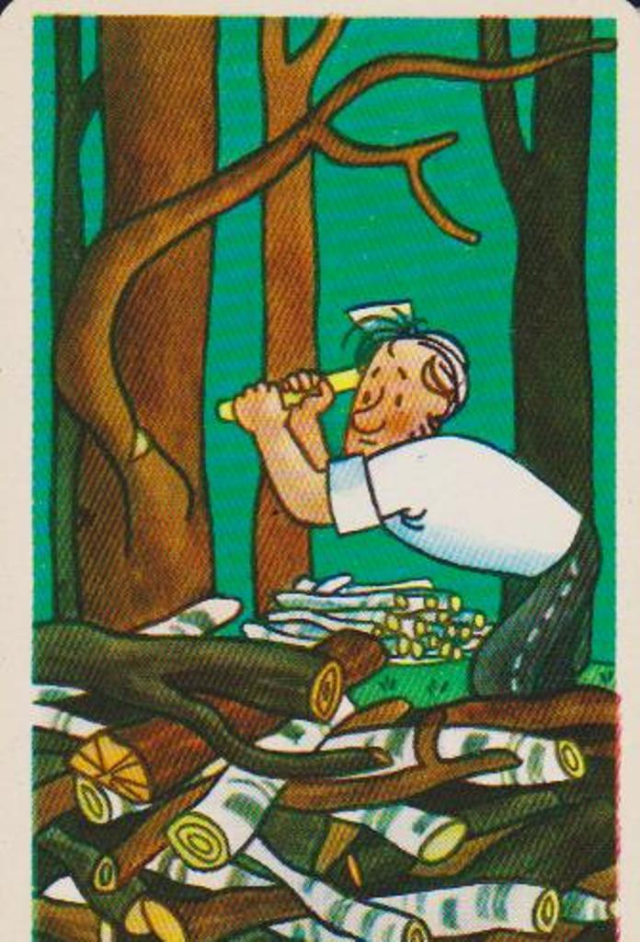
При выборе места для лагеря нужно учитывать
1.Его безопасность
2.Обеспеченность дровами, водой.
3.Комфорт существования – защищенность от ветра, малое количество гнуса, сухость места
4. Вид лагеря – время освещения палаток солнцем, вид из палаток и от костра.

Slide 4
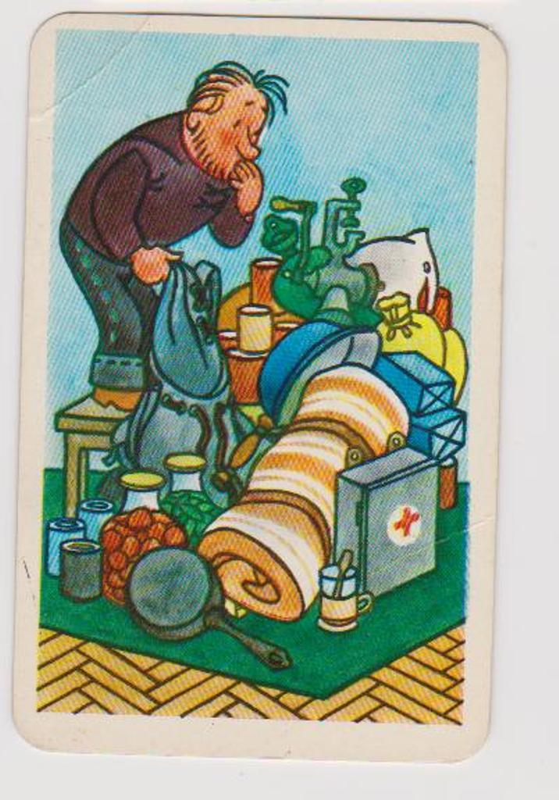
Рекомендуемый список группового снаряжения:
- палатки по числу участников;
- кострово –варочные приспособления; топор, тренога для костра, котелки, ведро для воды, ножи, половник и большая ложка, рукавицы для работы у костра;
- компас 2-3 на группу:
- фонарики 1 на 5 человек;
- ремонтный набор.

Slide 5

Простейший ремонтный набор:
- иголки разные ;
- нитки черные и белые;
- веревочки;
- гвозди;
- клей резиновый;
- брусок для точки ножей;
-шило – игла.

Slide 6

Примерный состав аптечки:
- йод и зеленка для обработки ран;
- нашатырный спирт;
- синтомициновая эмульсия для заживления ран;
-таблетки от головной боли и расстройства желудка;
- вата, бинты разные, жгут резиновый;
- термометр.

Slide 7
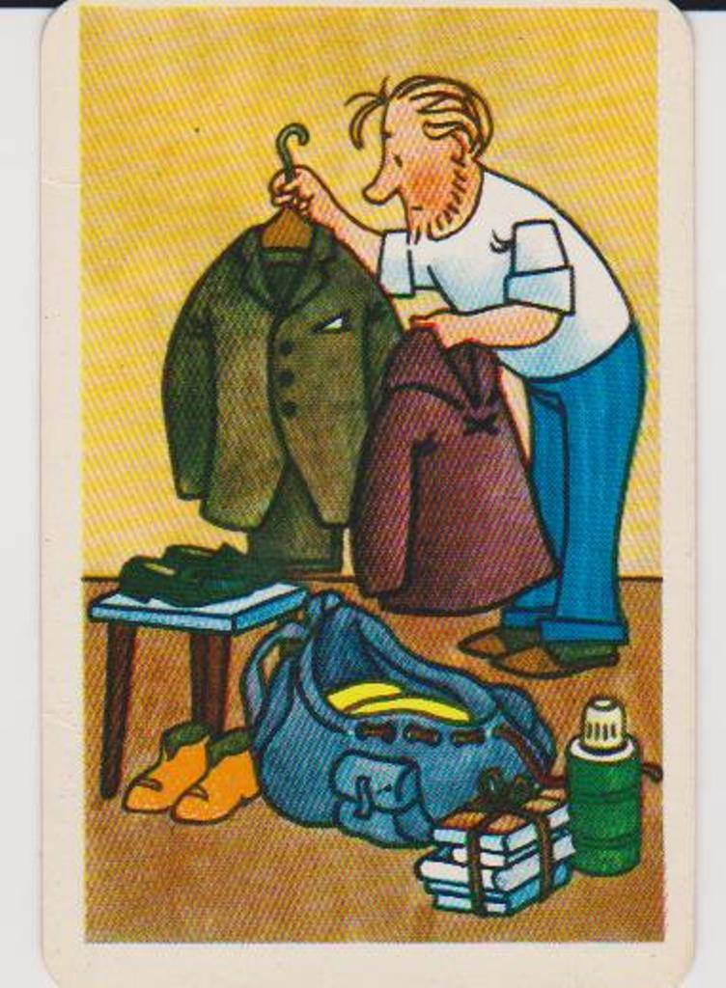
Личное снаряжение
-целесообразно брать 2 пары сменного белья;
-свитер на случай холодной погоды;
- накидку от дождя;
- 2-3 пары сменных носков ;
-запасную обувь;
-ложку, чашку ,кружку,
-туалетные принадлежности;
-спички в герметичной упаковке;
-спальный мешок или одеяло для ночлега.

Slide 8
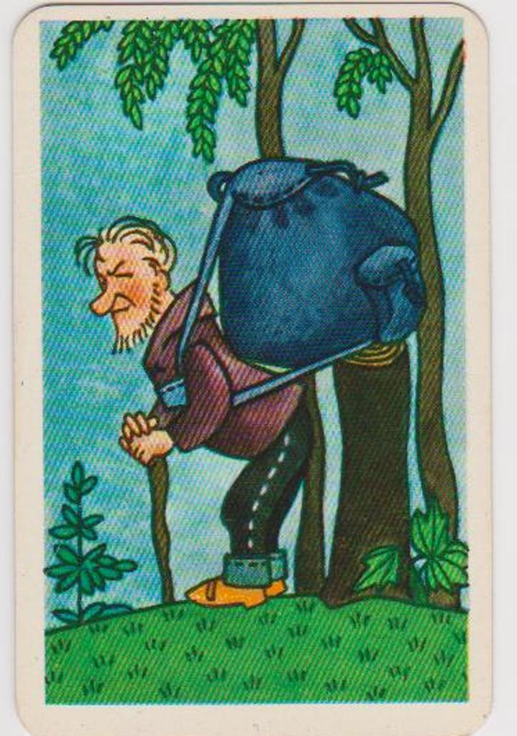
Удобная укладка рюкзака очень важна в пеших походах.
К спине прилегают мягкие вещи, а тяжелые укладываются на дно рюкзак.
Мелкие вещи повседневного использования разложите в карманы рюкзак, под клапаном рюкзак полезно держать кусок полиэтилена, чтобы накрыть рюкзак в случае дождя.

Slide 9
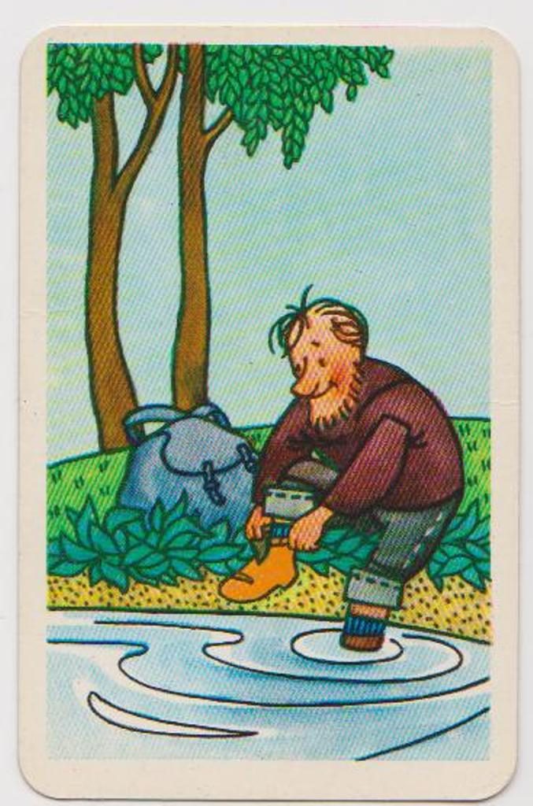
Обувь – наиболее важный элемент пешего похода.
Она должна обеспечить сохранность ног и соответствовать характеру маршрута.
Во всех случаях она должна быть крепкой, удобной и свободной.
В лагере удобны тапочки или кеды.

Slide 10
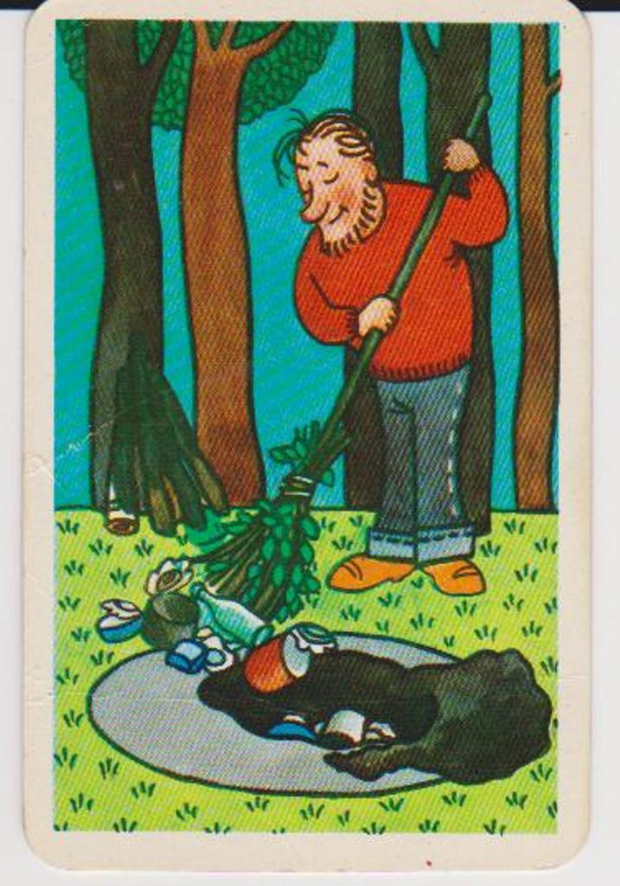
При долгой стоянке нужно принять меры по охране места лагеря от порчи и загрязнения.
Выкопать яму для отходов .
Сворачивая лагерь, территорию тщательно уберите, горючий мусор сжечь; банки и другие отходы закопать. Недожженные дрова прислонить к дереву: на земле они быстро сгниют.
Бережное отношение к природе – долг каждого туриста.

